Slide 1
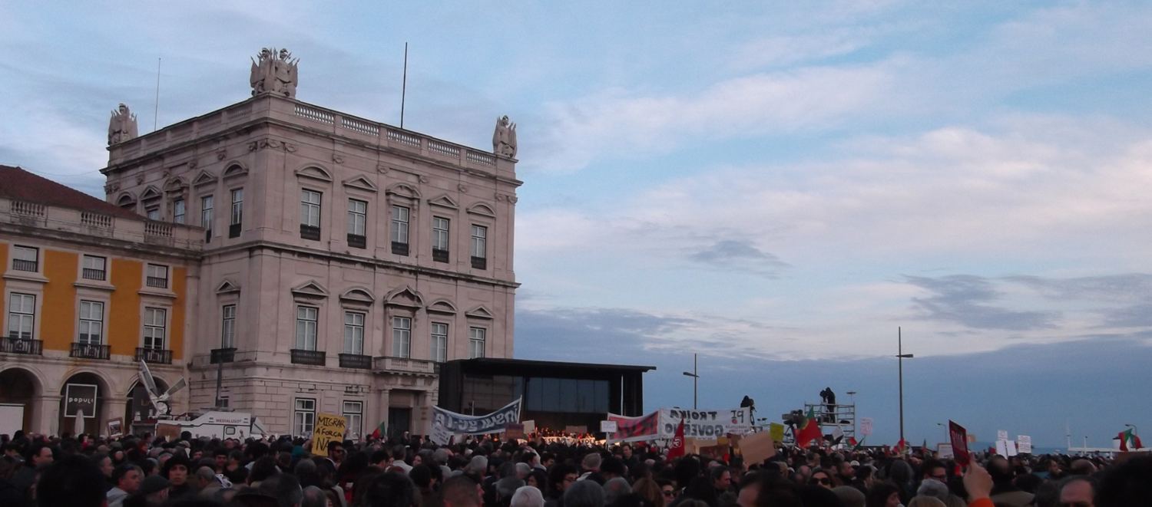
Time to Get Re-Organized! The Organizational Structure of the Portuguese Anti-Austerity Protests É a hora de se reorganizar! A estrutura organizacional do Movimento Contra a Austeridade em Portugal
Britta Baumgarten (CIES, IUL)

Slide 2
4 fases de organização de protesto
Março-Maio 2011 (Geração á Rasca, Fontinha)
Maio 2011 – Fev. 2012 (Ocupação Rossio, 15O)
Março – Julho 2012 (Primavera Portuguesa)
Desde Agosto 2012 (QSLT)
Diferencias
abertura a novos participantes
cooperação entre ativistas/ grupos de ativistas
mudanças radicais – mudanças pequenas

Slide 3
Fatores que têm impacto sobre a direção da mudança nos movimentos sociais
Escolha estratégica(Clemens; Gamson/Meyer; McAdam; Tilly)
Valores e compromissos normativos (Polletta; Snow/Benford)
alianças e participantes (McCarthy/ Walker; Petras; van Dyke/ McCammon)
Dimensão transnacional (della Porta; Reydams; Strang/ Soule)
O passado: processos de aprendizagem, história de movimentos sociais e impacto da memória (Byrd/ Jasny; Doerr; Flesher Fominaya; Romanos)

Slide 4
Março - Maio 2011
Lisboa | Porto
Evento de Facebook Organização a partir de grupos existentes Só um encontro depois do protesto Geração à Rasca (passado) Falta de abertura aos novos participantes (passado, participantes) | Evento de Facebook Organização via assembleia pública (valores, participantes, estratégia) Coordenação antes e depois do protesto Assembleia pública Fontinha (valores, participantes) Abertura aos novos participantes (valores, participantes)

Slide 5
12 Março 2011 Porto
“Teres 300 mil pessoas na rua. Para pessoas que estavam já desde 2007, no Mayday estavam sempre mil, duas mil, nunca mais que isso. Aqui no Porto 500 a mil [...] depois do 5 anos finalmente uma grande manifestação [...] E a manifestação pela dimensão que teve juntou pessoas muito diferentes, desde novos, velhos, e teve um carácter através as suas reivindicações muito diversos” (Alex).
“Eu fui lá ter com ele, fui eu e foi, na altura éramos vinte, estávamos vinte gajos sentados num café a olhar uns para os outros até percebermos, pera aí nós estamos todos aqui para aquilo não é? É. E então começámos a falar uns com os outros e organizámos o 12 de Março cá no Porto a partir daí” (Nuno).

Slide 6
Lisboa
“Temos um monstro grande e fazemos muitos monstrinhos pequenos.”
“altura em que se perdeu muito porque muita gente mesmo quis fazer muita coisa”
Porto
“Em Lisboa as pessoas são mais sensíveis ao tema [partidos políticos]. Mais ataques públicos nos blogues, mas gente fazer este tipo de picardia. E aqui no Porto não há muito desse. As pessoas não ficam sempre preocupadas. Dos 10 pessoas que nos temos, temos 3 do Bloco, 3 PC, 4 não são.”
“Acho uma coisa brutal que as pessoas se encontrarem para fazer coisas juntos”

Slide 7
Processos de aprendizagem (12 Março)
“Eu acho que a primeira coisa é que ficou claro de que é possível haver movimento social além dos sindicatos, que era uma coisa que ainda não estava clara em Portugal. Achava-se que ninguém à margem dos sindicatos e dos partidos convencionais, tradicionais da esquerda, ninguém podia fazer o que quer que fosse que não fosse uma coisa marginal, de vanguarda” (Afonso, Lisbon).

Slide 8
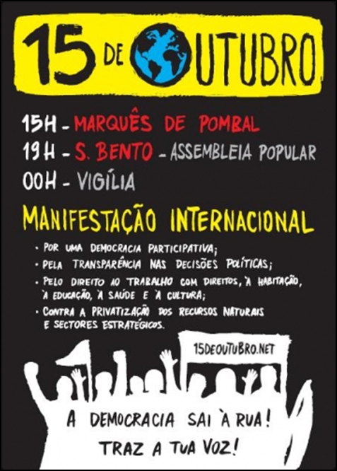
Maio 2011 – Fev.2012
Lisboa | Porto
Assembleia pública, ocupação de espaços públicos (transnacional, valores, estratégia, passado) Abertura a participação (valores, transnacional) Plataforma de coordenação (estratégia, participantes) Mudanças pequenas (estratégia, participantes) Criação de novos movimentos (passado, participantes) | Continuação de assembleia, ocupação Abertura a participação (valores) Criação de espaços (valores, participantes)

Slide 9
Lisbon
“A acampada do Rossio teve essa essa vantagem, de permitir perceber de que o movimento de base era importante, não, não fundamentalista como eu te falava há bocado, ou seja não, a experiência do Rossio permitiu-nos perceber que não se pode só funcionar em regime assembleário mas que não mais se pode continuar a prescindir dessa tradição assembleária que emergiu na Primavera árabe mas que está que contaminou o movimento social internacional que estava muito habituado a discutir tudo dentro dos gabinetes dos dirigentes não é.”
Oporto
“portanto a coisa acabava por ser um espaço de conversa e desabafo, pelo menos no início quando eu entrei, e não propriamente de trabalho. Depois começou-se a trabalhar a sério e ajudámos a Fontinha, e ajudámos a construir o 12 de Maio.”

Slide 10
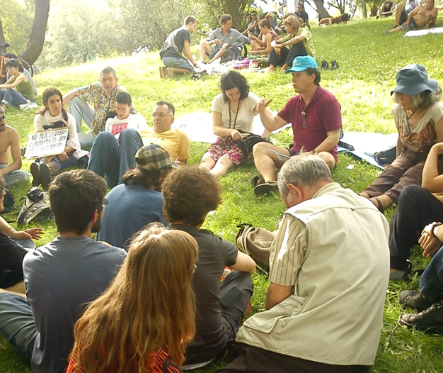
Março – Julho 2012
Lisbon | Oporto
Coordenação para um evento, abertura a participação (participantes, valores estratégia, transnacional, passado) | Final violento da ocupação ativismo diminuiu súbito Continuação da assembleia popular e organização de protesto (valores, participantes)

Slide 11
Lisbon
“Na Primavera Global os grupos os movimentos sociais já nos conhecíamos todos. Tínhamos mais experiências em lidar uns com os outros e todos eramos conscientes das nossas valias e das nossas menos valias. Sabíamos em que eramos bom e em que eramos maus. e digamos que se calhar foi um pacto não declarado de levar nos não atacar-nos tanto e tentar focalizar nas coisas positivas e tentar esquecer ou não tratar as coisas onde há mais confrontos. ”
Oporto
“foi uma altura em que toda gente foi cansados. O fim da Fontinha teve consequências muito graves. Muita gente se fechou em casa por muito tempo. Tanta gente deprimido, mesma ficam muito em baixo. Foi um processo muito intenso que acabou numa forma muita injusta. Nos reocupamos aquela coisa no 25 de Abril e no dia seguinte e no dia depois a Camara fez uma coisa inacreditável. Percebes. Foi um choque aquilo. Foi um choque para toda gente que teve envolvido”

Slide 12
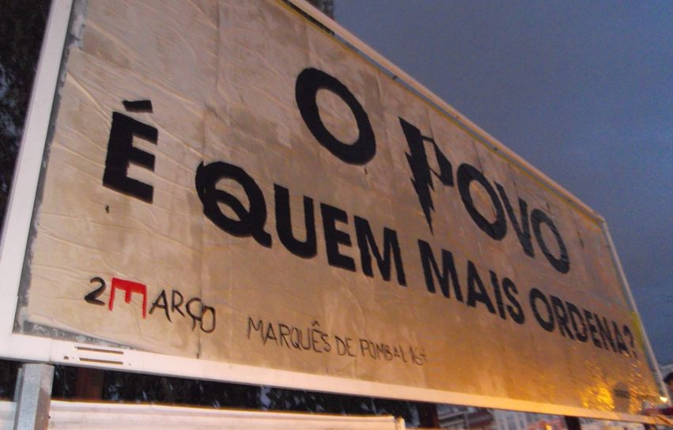
Desde Agosto 2012
Lisboa | Porto
Grupo fechado, sem cooperação (participantes, estratégia, passado) Desenvolvimento de pequenos grupos alternativos, sem cooperação (participantes) Pequenas mudanças Abertura cautelosa a participação (estratégia, participação, passado) Marés (transnacional, estratégia) | Assembleia popular (valores, participantes)

Slide 13
Lisbon
“15 de Setembro tem uma coisa que parece fundamentalmente reacionária de uma 12 de Março igual. É um grupo fechado e é sempre por convite. É uma coisa estranhíssima, mas que tem um ponto de vista mais pragmática. Aqui não há representatividades de coletivos, aqui não há uma formalização, uma burocratização gigante, e funciona.”
Oporto
“Nos tínhamos decidido que não se fazia manifestação no Porto. O seja antes do anuncio do Passos Coelho nos pensávamos assim nos não vamos dividir mas vale nos iremos para Lisboa e concentrar tudo em Lisboa. E só depois do anuncio da coisa começou a crescer por todo pais nos pensamos não vale a pena, vamos fazer aqui. Então fizemos na véspera fizemos uma reunião aberta de preparação em que apareceram quase 40 pessoas.”

Slide 14
Lisboa
Nível baixo de cooperação entre grupos (1ª fase)
Mais cooperação, cooperação estratégica (2ª e 3ª fase)
Pouca cooperação entre grupos (4ª fase)
Dilema de ampliação
Escolha de forma de organização estratégica baseado em experiências do passado
Importância campo existente de participantes
Porto
Cooperação entre indivíduos (não grupos) em assembleias
Mudanças pequenas
Impacto forte de um evento externo
Escolha de forma de organização baseada em valores
Importância campo existente de participantes

Slide 15
Diferencias entre Lisboa e o Porto
Criação de espaços para participação de indivíduos em vez de grupos/ movimentos
Múltiplas pertenças e mudanças de pessoas entre grupos
modo comunitário de coordenação no Porto e modo clássico de coordenação entre movimentos sociais em Lisboa (Diani 2015)
Diferencias locais são mais importantes do que a estrutura de oportunidades ao nível nacional
Timing
Mudanças radicais em tempos de pouca visibilidade e pouca participação
Em tempos de grandes mobilizações há só pequenas mudanças

